Slide 1

Proyecto Vent-Web
-Ricardo Moreno
-Cristopher Parada

Slide 2

Introducción
A continuación, realizaremos un análisis integral de nuestro Proyecto Vent-web. Evaluaremos su viabilidad, estableceremos objetivos claros, definiremos la metodología a emplear junto con las evidencias correspondientes, y, finalmente, presentaremos nuestro Plan de Trabajo detallado.

Slide 3

Nuestro proyecto
VentWeb
El proyecto se basa en la creación de una página web de venta y compra de productos, creada para que emprendedores y cualquier persona pueda vender un producto o servicio.
Con una interfaz intuitiva y un chat para la comunicación entre vendedor y cliente.
También para una mayor seguridad los usuarios deberán registrarse con su rut, y está especialmente diseñada para usuarios que quieran un sitio específico y no una con que cuente con una plataforma externa.
Es la so

Slide 4
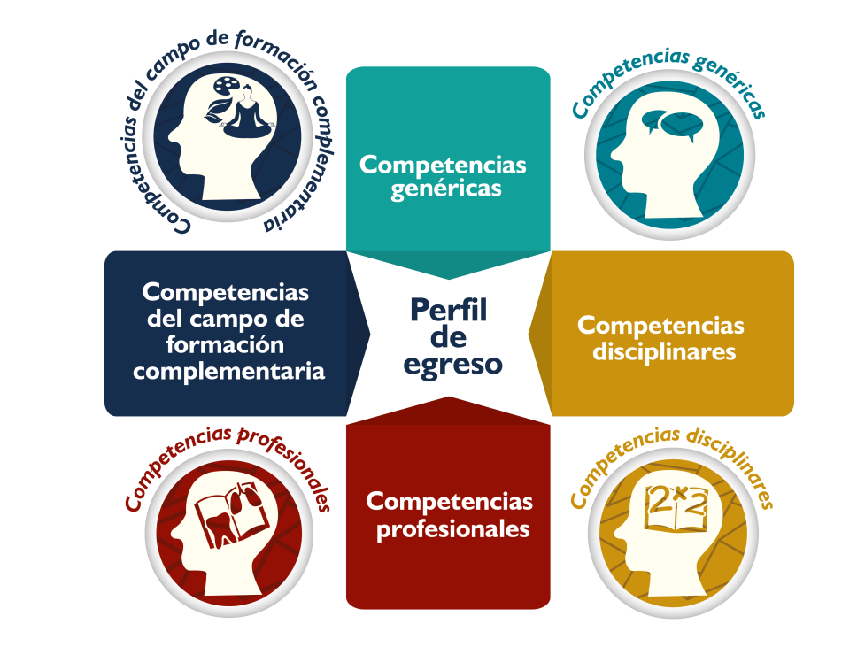
Relación con competencias de perfil de egreso
Desarrollo y programación web, Diseño de bases de datos, Integración de sistemas,Trabajo en equipo,Resolución de problemas,Gestión de proyectos, Calidad de software.

Slide 5

Factibilidad por la asignatura
El Proyecto APT representa un gran desafío, eso nos motiva a trabajar con más dedicación. Además es alcanzable dentro del semestre y sabemos que, si nos perdemos en el camino, contamos con páginas de referencia que nos ayudarán a recuperar la progresión y mantenernos enfocados en el objetivo.

Slide 6
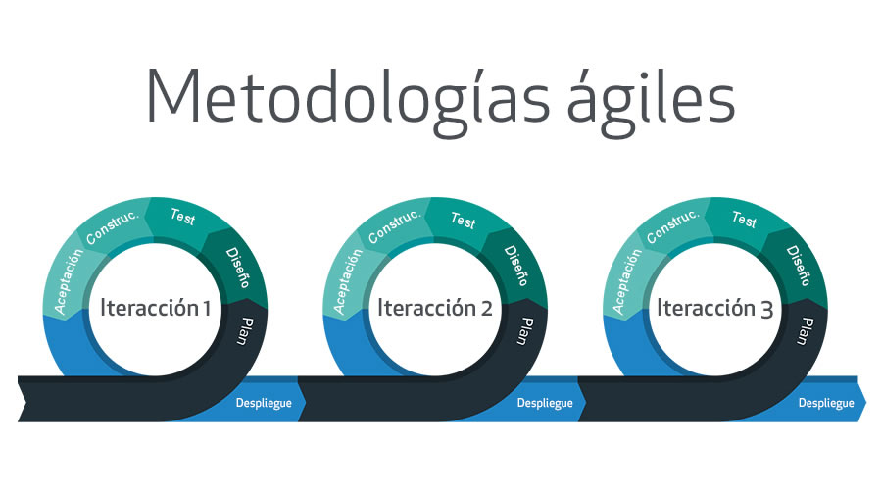
Metodología Agíl
Inicio del Proyecto: Definición del alcance, objetivos.
Planificación de Sprints: Creación y priorización del backlog del producto, y selección de tareas para cada sprint.
Desarrollo Iterativo: Ejecución de sprints con reuniones diarias para revisar el progreso, seguido de una revisión de sprint para obtener feedback.
4. Entrega Continua: Implementación y entrega de funcionalidades al final de cada sprint.
Cierre del Proyecto: Entrega final del proyecto y evaluación de los resultados.

Slide 7
Plan de trabajo
Fase | Tarea/Elemento
Definición de objetivos | Establecimiento de metas del proyecto.
Investigación y análisis | Recolección de datos y análisis de la competencia, usuarios, y necesidades del mercado.
Creación del plan de proyecto | Planificación detallada de las actividades, tiempos, y recursos necesarios.
Arquitectura y estructura | Definición de la estructura general y la organización del contenido de la página web.
Diseño de la página web | Diseño de la interfaz y la experiencia del usuario (UI/UX).
UI (Interfaz de Usuario) | Diseño de la interacción visual y funcionalidad del usuario con la página.
Estilo visual | Definición de la apariencia visual, incluyendo colores, tipografía, y gráficos.
Semana 1-4

Slide 8
Plan de trabajo
Página de inicio | Diseño y desarrollo de la página principal que da la bienvenida a los usuarios.
Páginas clave | Desarrollo de las páginas principales, como las de productos, servicios, contacto, etc.
FeedBack | Recopilación y análisis de la retroalimentación de los usuarios para mejoras.
BackEnd | Desarrollo de la parte del servidor, manejo de bases de datos, y lógica de negocio.
FrontEnd | Desarrollo de la parte visual e interactiva con la que el usuario interactúa.
Semana 5-15

Slide 9
Plan de trabajo
Búsqueda de productos | Implementación de funcionalidades para buscar productos en la web.
Filtros | Creación de filtros para mejorar la búsqueda y navegación de productos.
Funcionalidades del usuario | Desarrollo de características específicas para la experiencia del usuario, como perfil, foto, descripciones, etc.
Semana 14-18

Slide 10
Evidencias
Análisis de casos
Squad y responsabilidades
Mapa Mental
Mapa de actores
Visión del proyecto + 4 pilares
Epicas
Historias de Usuario
Impact Mapping
Product Backlog Priorizado
User Story Mapping
Retrospectiva del proyecto
Para los sprint
Sprint Planning
Sprint Backlog
ScrumBoard
Burndown Chart
Daily Meeting
Registro de impedimentos- Impediment Log
Release
Review
Retrospective

Slide 11


Conclusión
En conclusión, el proyecto llega a suponer un reto, pero no por ello no es alcanzable dentro del marco de la asignatura, además creemos que es una buena idea, ya que, no todas las personas están interesadas a ingresar a una red social a vender y prefieren una página, y qué mejor que una página enfocada en el “mercado indie”.

Slide 12




Gracias

